Slide 1
Research Meeting
Week 2
Fan Siqi
2021-9-20

Slide 2
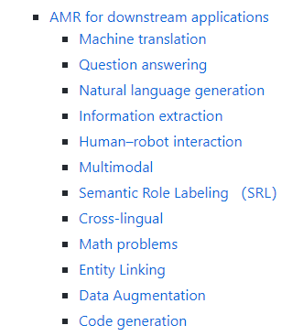
Last week review
AMR parsing
Transition based
Graph based
Deep biaffine的网络结构
Downstream application

Slide 3
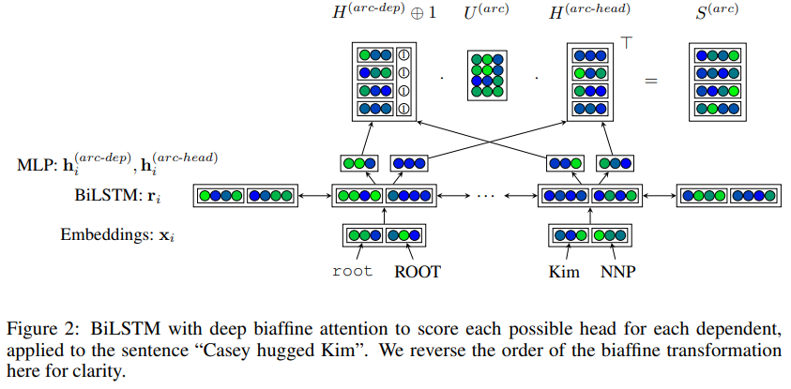
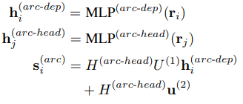

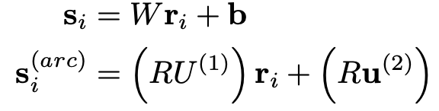
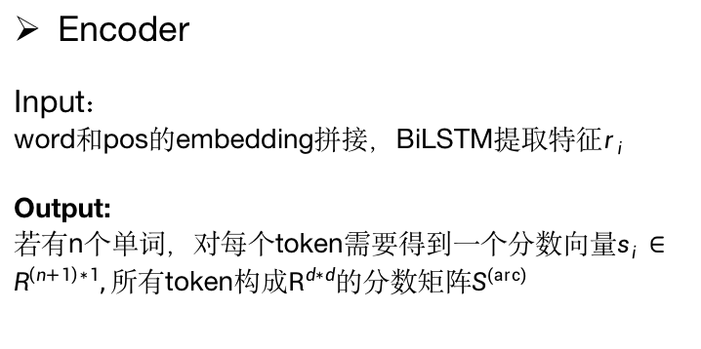
Biaffine Attention
arc-score prediction
Encoder
Input：
word和pos的embedding拼接，BiLSTM提取特征$r_{i}$
Output:
若有n个单词，对每个token需要得到一个分数向量$s_{i}∈R^{\left(n+1\right)∗1},所有$token构成$R^{d∗d}的$分数矩阵$S^{(arc)}$
维度变化：
Decoder
概率最高的作为该token的head词，测试中可以用MST检测是否是一棵树的标准样式。
Notes:
不定类别的多分类问题，而一般MLP是一个固定类别的分类器，无法处理不定类别分类？（1）（2）式子 先过了一遍MLP，两个MLP是dep专用和head专用，使得特征降维，d个token的h构成了H-dep和H-arc 第三个是两个矩阵连乘（两次仿射变换），每个token以dep的身份和以head的身份的每个token进行一次点积，得到arc的分数矩阵。
Head是支配词，是被修饰的词语。Dep是dependent，从属词，修饰词。

Slide 4

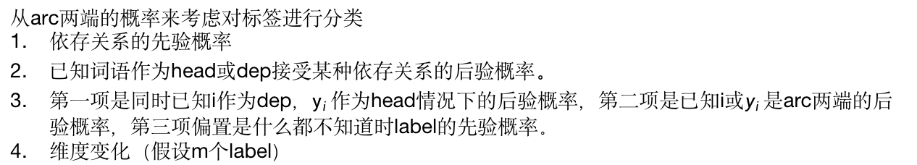
Biaffine Attention
arc-label prediction
从arc两端的概率来考虑对标签进行分类
依存关系的先验概率
已知词语作为head或dep接受某种依存关系的后验概率。
第一项是同时已知i作为dep，$y_{i}$作为head情况下的后验概率，第二项是已知i或$y_{i}$是arc两端的后验概率，第三项偏置是什么都不知道时label的先验概率。
维度变化（假设m个label）

Slide 5
NLG
Sentence level
A Discriminative Graph-Based Parser for the Abstract Meaning Representation(2014 ACL)
1.generating an appropriate spanning tree for the AMR
BFS, visiting child nodes in lexicographic order of the relation label.
2. decodes into a string using a weighted tree-to-string transducer to generate English.
1-xRLNs transducers, purely lexical rule. Similar with CFG.
Generation from Abstract Meaning Representation using Tree Transducers (2016 ACL)
finding a maximum spanning, connected subgraph, embedded within a Lagrangian relaxation of an optimization problem that imposes linguistically inspired constraints.
AMR-to-text generation as a Traveling Salesman Problem(2017 EMNLP)
1.partitioning the AMR graph into smaller fragments
2.generating the translation for each fragment, before finally deciding the order by solving an asymmetric generalized traveling salesman problem.
以上都是基于统计的方法,着重考虑如何对如何对图结构建模并且遍历图。
Notes:
AMR parser是将sentence解析为AMR结构的过程，AMR generator是将AMR结构还原成sentence，由于AMR是
语义结构，所以每次输出的sentence不一定完全一致。

Slide 6
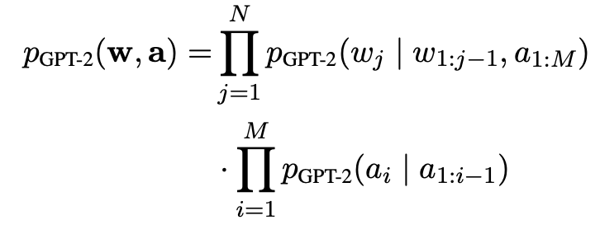
NLG
Sentence level
Deep learning开始考虑对AMR序列或者图进行编码
Neural AMR: Sequence-to-Sequence Models for Parsing and Generation(2017 ACL)
linearization order is DFS
encoder: a stacked bidirectional-LSTM
decoder:a stacked LSTM
s2s会对AMR进行序列化损失大量的图结构信息，于是出现了g2s
A Graph-to-Sequence Model for AMR-to-Text Generation(2018 ACL)
图上的LSTM对任意两两结点建模
Modeling graph structure in transformer for better amr-to-text generation(2019 EMNLP)
图上的transformer对任意两两节点建模
Structural Information Preserving for Graph-to-Text Generation(2020 ACL)
加了基于biaffine的loss去recontruct triple relation and linearized graph
Improve: AMR graph to levi graph，解决梯度爆炸和重入性的问题,然后继续对图进行编码和俩loss
GPT-too: A Language-Model-First Approach for AMR-to-Text Generation(2020 ACL)
1.encode：微调pre-trained模型，在GPT的基础上，公式类似HMM
2.decode：基于cycle-consistenc的beam search对output进行resocre
Notes:
AMR parser是将sentence解析为AMR结构的过程，AMR generator是将AMR结构还原成sentence，由于AMR是
语义结构，所以每次输出的sentence不一定完全一致。
s2s这类方法会损失AMR结构信息，某些相邻结点在序列中可能距离很远，不利于信息传递。本文使用图上的LSTM对每个结点编码，再利用Encoder-Decoder方法得到Text。采用多步信息传递，每步传递时，每个结点接收从相邻结点传递的信息，更新自己的信息。更新机制类似LSTM。可以看出，该方法很类似GCN，不过采用了LSTM的门机制和遗忘机制。另外，在生成时为了解决时间、人名等生成问题，采用Copy机制，利用一个门机制控制生成的单词是使用生成还是复制。（这个copy机制这里可以注意一下）

Slide 7
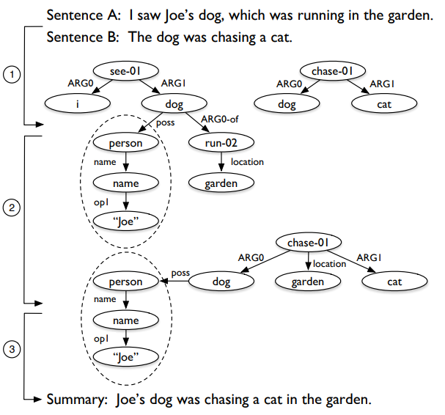
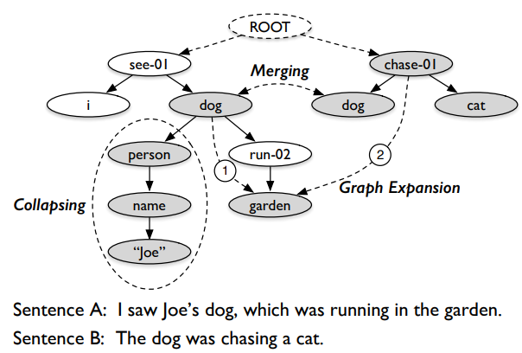
NLG
Multi-sentence level
Toward Abstractive Summarization Using Semantic Representations(2018 ACL).
AMR parsing
combining and transforming those graphs into a single summary AMR graph
(1)collapsing
(2)merging
(3)expansion:
(4)subgraph prediction
Generating text
Improve: levi graph
二部图的匹配问题
Notes:
(1)折叠的意思，抽取出表示同样概念的节点。将由多个节点构成的命名实体或时间实体看作是一个单独的节点。eg 人A，名字，李四
(2) merging:将这些节点进行融合，然后多个句子的AMR构成一个新的总图
(3)对总图进行扩张，添加新的节点给所有可能存在关系的节点对。比如 the dog running in the garden就可以得到the dog is in the garden 的新内容。
(4) subgraph prediction: 结构化的预测问题 ，对总图求解最优摘要图（子图是从扩张的总图中进行最大化的信息抽取） 进行整数线性规划（ILP），边上的权重是参数，用的是和gold summary的loss，问题出在作者假设了这是树
这里并没有产生文本，用启发式的方法生成了一个词袋。这个作者后续做了一系列基于这个方面的拓展，比如多文档。
而且AMR是图，因为有存在论元共享的现象，所以存在可重入性，所以可以用levi graph，就转成了二部图。怎样对边的权值进行编码？

Slide 8
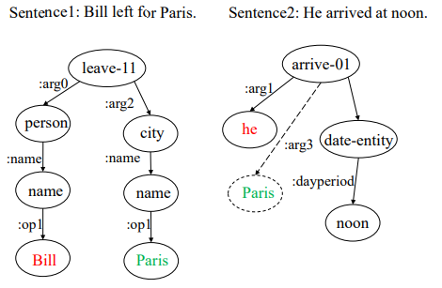


NLG
Multi-sentence level
End-to-End AMR Coreference Resolution (2021 ACL)
重点在于如何共指消解，AMR中也就是concept merging，In this paper, define as a missing-link prediction problem.
Represent AMR using Graph Recurrent Network
Concept identification
concept types T = {func, ent, ver0, ver1, ver2, reg}
Antecedent prediction
对每个mention pair做一个二分类或者对每个mention预测一个先行词通过softmax来得到分数最高的coreference link.
Notes:
在上一篇中只有命名实体和日期考虑到了融合，是rule based的，

Slide 9
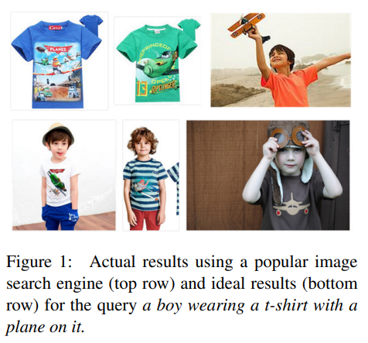
Multi-media
Image retrieval
Image caption
Generating Semantically Precise Scene Graphs from Textual Descriptions for Improved Image Retrieval(2015 ACL)
这篇检索用的语言学框架是依存句法树
Unified Visual-Semantic Embeddings: Bridging Vision and Language with Structured Meaning Representations(CVPR 2019)
学习视觉和语言的联合表示空间，不同层次的文本语义与图像的区域相一致。

Slide 10
Discussion
1.在使用amr生成text的时候可以考虑这个标签公式，以及使用隐马尔可夫在GPT的pre train上，看看能不能将公式进行简化（类似布朗聚类）。
2.关于几句话的合并。因为表示的是概念，这里主要是几个AMR图如何进行合并的问题，换成AMR
3.在cross ligual的问题上，2021一篇论文对中英的意思一样的一段文本进行摘要。没有用AMR
对中英的AMR库进行比较，然后讨论跨语言的问题。

Slide 11
Plan for this week

